Slide 1



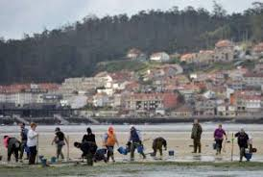
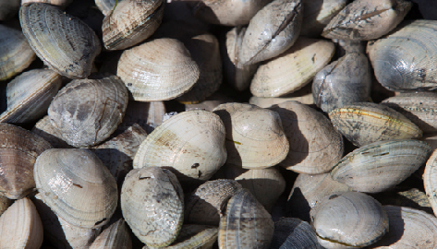
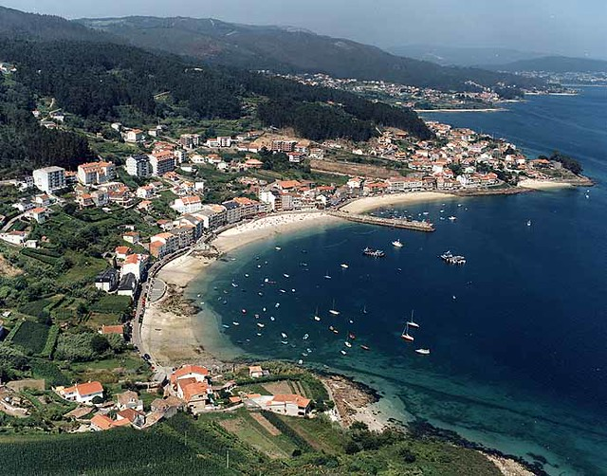
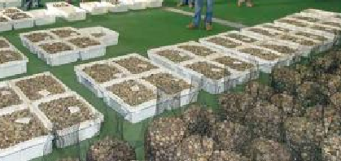
AXUDAS PARA PROXECTOS COLECTIVOS QUE CONTRIBUAN A PROTECCION E RECUPERACION DA BIODIVERSIDADE
MARIÑA A TRAVES DUNHA MELLOR XESTION E CONSERVACION DOS RECURSOS MARIÑOS E DOS SEUS
ECOSISTEMAS, ASI COMO AO FOMENTO DA SENSIBILIZACION AMBIENTAL.
A Orde de 23 abril de 2020 da Consellería do Mar publicada no DOGA (nº 92 de 13-05-2020) concede as confrarías de pescadores de Galicia unha subvención para sufragar gran parte dos gastos de contratación dos seus servizos de vixiancia dos bancos marisqueiros ubicados nos seus ámbitos territoriais, no caso da Confraría de Raxó, para o periodo 2020-2021 a Consellería do Mar e o FEMP veñen de concederlle unha axuda por importe de 14.823,00 € para a contratación dun guardapesca marítimo a xornada completa máis un equipo de xeolocalización.
As principais tarefas que realiza o gardapesca marítimo da Confraría de Raxó son as siguientes:
Vixiancia a pe e a flote dos bancos marisqueiros e control das capturas do marisqueo, para levar a cabo estas labores, emprega os diferentes medios propiedade da confraría coma son: a furgoneta, a embarcación e os equipamentos de vixilancia para o deselvovemento do seu traballo.
Control dos traballos de rexeneración dos bancos marisqueiros, sementeira de ameixa, traslados, rareos, etc…
Control do bo estado dos bancos marisqueiros, loita contra o furtivismo, vixilancia en conxunto cos gardapescas das Confrarías de Pontevedra e Lourizán, control e supervisión das embarcacións de pesca de baixura (aparellos, horarios, tallas, etc…) con dependencia directa e baixo a supervisión do Xefe de Gardacostas da Consellería do Mar de Pontevedra.
PROXECTO COFINANCIADO O 75 % POLO FEMP E NUN 25 % POLA COMUNIDADE AUTONOMA GALEGA (Expte PE209C-2020F-005)
(VIXENCIA 1 DE XULLO 2020 AO 30 DE XUÑO 2021)
-Execución do proxecto: o 100% -

